Slide 1

KHẢ NĂNG CỦA CON NGƯỜI
Nguyễn Thu Phương
ntphuong@ictu.edu.vn

Slide 2
Nội dung môn học
1
Giới thiệu về HCI
2
Tính sử dụng được của hệ thống
3
Thiết kế hướng người sử dụng
4
Khả năng con người
5
Nguyên lý thiết kế giao diện
6
Xây dựng prototype
7
Thiết kế đồ họa và tương tác
8
Đánh giá và kiểm nghiệm giao diện
2/46

Slide 3
Nội dung
Lỗi thiết kế trong hệ thống tương tác
Tiến trình xử lý thông tin của con người
Mô hình MHP (Model Human Processor)
Bộ nhớ
Các bộ xử lý
Hệ thống thị giác
Tổng kết bài

Slide 4
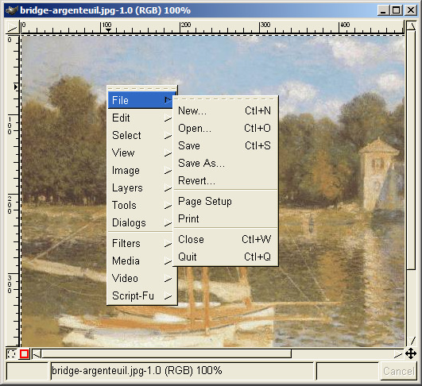
1. Lỗi thiết kế UI
Ví dụ Gimp (~Photoshop)
Không có menu bar, chỉ có menu ngữ cảnh. Lạ lẫm với người sử dụng.
Chú ý: File menu không có trong menu ngữ cảnh ở các chương trình khác
Sử dụng chức năng (ví dụ Quit) sẽ chậm hơn so với Menu bar
Xuất hiện sub-menu:
Gimp: Sub-menu xuất hiện tức thì khi di chuột đến Menu
Windows: Sub-menu chỉ xuất hiện sau ½ s để user không mất phương hướng (tốt hơn) sau đó đi theo góc vuông đến item mong muốn trong sub-menu
Macintosh: Khi sub-menu mở ra, có thể di chuột theo vùng tam giác đến Item mà không bị mất sub-menu (giải pháp tốt hơn)

Slide 5
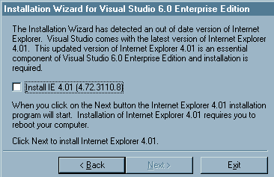
Lỗi thiết kế
MS Studio 6.0
MS Studio 6.0 đòi hỏi phải có IE 4.01 trở lên để chạy
Tại sao phải sử dụng CheckBox để chỉ ra user muốn hay không muốn cài IE 4.01?

Slide 6
2. Tiến trình xử lý thông tin của con người
Nhiệm vụ là xây dựng giao diện người-máy hiệu quả
Đã biết các đặc tính của hệ thống máy tính:
Tốc độ của bộ xử lý, dung lượng bộ nhớ, đĩa cứng, hệ điều hành và tương tác giữa các thành phần
Đã biết phân tích người sử dụng, cách thức thu thập thông tin ở mức cao về người sử dụng cuối cùng và sự khác biệt giữa người sử dụng và người thiết kế.
Phần này nghiên cứu chi tiết mức thấp về người sử dụng, bao gồm:
Các bộ xử lý; Bộ nhớ và các tính chất của máy nhận thức của con người.
Các tính chất chung mà hầu hết con người đều có (ví dụ cảm nhận màu, ...)

Slide 7
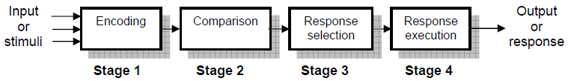
Xử lý thông tin của con người
Mô hình xử lý thông tin con người
Lindsay & Norman (1977) đề xuất mô hình xử lý cơ sở: thông tin vào/ra bộ não người thông qua một dãy công đoạn
Diễn giải mô hình xử lý thông tin cơ sở
Thông tin vào từ môi trường được mã hóa
Thông tin mã hóa được so sánh với thông tin nhớ trong bộ não
Bộ não quyết định đáp ứng
Tổ chức thực hiện đáp ứng và các hành động cần thiết.

Slide 8
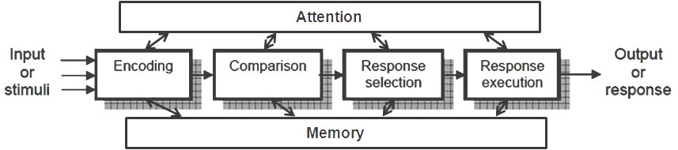
Xử lý thông tin của con người
Mô hình xử lý thông tin mở rộng
Barber (1988) bổ sung hai khái niệm Attention và Memory
Mô hình mở rộng bao gồm ba nhóm chính
Thông tin được cảm nhận như thế nào (perception)
Thông tin được chú ý như thế nào (attention)
Thông tin được xử lý và lưu trữ như thế nào.

Slide 9
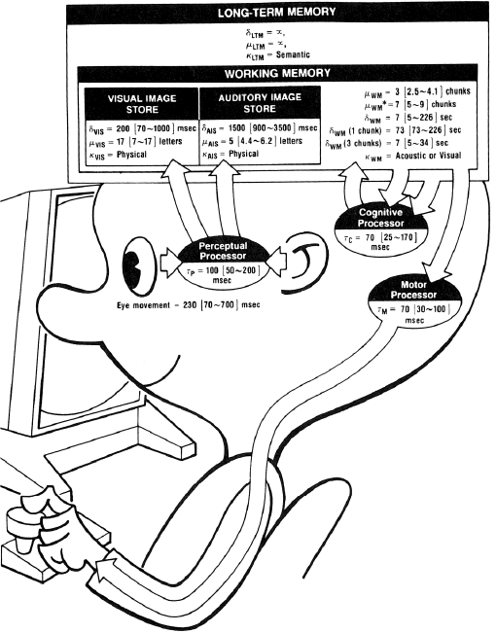
3. Mô hình xử lý thông tin MHP
Card, Moran & Newell (1983) đề xuất MHP ( Model Human Processor) trên cơ sở tiến trình xử lý thông tin của Lindsay & Norman
MHP là mô hình (mô phỏng máy tính) về con người thu nhận, xử lý và hành động đối với thông tin như thế nào.
MHP là mô hình trừu tượng nhưng có các tham số cần tuân thủ.

Slide 10
3. Mô hình xử lý thông tin MHP
MHP mở rộng (Robert Miller - 2004), ba phân hệ chính:
_{Phân hệ cảm nhận}
_{Phân hệ nhận thức}
_{Phân hệ vận động}
Attention
Short-term Sensory Store
Perceptual Processor
Cognitive
Processor
Motor
Processor
Senses
Long-term
Memory
Working
Memory
Muscles
Feedback

Slide 11
Mô hình bộ xử lý thông tin MHP
Thông tin vào từ mắt, tai và lưu trữ trong Short-term sensory store (tương tự frame buffer trong máy tính)
Perceptual processor nhận thông tin từ bộ nhớ ngắn hạn để xử lý, nhận biết các dấu hiệu (symbols) trong đó như: chữ, từ, hình tượng (Icons), hiện tượng.
Bổ sung các thông tin từ long-term memory, nơi lưu trữ các symbols mà đã biết cách nhận dạng trước đó.
Cognitive processor nhận symbols vừa nhận dạng để thực hiện so sánh và lập quyết định
Nhận thức (cognition) là các tiến trình để ta có được tri thức như hiểu, nhớ, suy luận, chú ý, thu thập kỹ năng, sinh ra ý tưởng mới...
Bộ xử lý nhận thức thực hiện “suy nghĩ”…

Slide 12
Mô hình bộ xử lý thông tin MHP
Các symbols có thể được lưu trữ/lấy ra từ working memory (tương tự RAM)
Motor processor nhận thông tin từ cognitive processor và ra lệnh cho cơ bắp thực hiện chúng.
Feedback: Kết quả hành động có thể được cảm nhận và sử dụng để điều chỉnh chuyển động
Attention được xem như "thread of control" trong máy tính.
Chú ý:
Mô hình này không phản ánh hệ thần kinh con người
Ví dụ không phải là có một vùng nào đó trong bộ nhớ tương ứng với bộ xử lý nhận thức.

Slide 13
4. Bộ nhớ của con người
Tính chất của bộ nhớ
Mã hóa: Loại sự vật lưu trữ
Kích thước: Tổng số sự vật được lưu trữ
Thời gian loãng (decay): Thời gian nhớ.
Các loại bộ nhớ trong MHP
Bộ nhớ giác quan ngắn hạn (Sensory Store)
Bộ nhớ ngắn hạn (STM)
Bộ nhớ dài hạn (LTM)
Senses
Short-term Sensory Store
Long-term
Memory
Working
Memory

Slide 14
Bộ nhớ giác quan ngắn hạn
_{Ảnh thị giác}
_{Là khung hình thu nhận từ mắt}
Mã hóa: Không lưu trữ theo pixels mà lưu trữ các đặc trưng vật lý như đường cong, chiều dài và cạnh.
_{Kích thước lưu trữ:}
Các nhà tâm lý học sử dụng thước đo ký tự cho ảnh thị giác.
Dung lượng: trong dải [7-17] ký tự.
Thời gian loãng: ~ 200 ms [70-1000 ms]
_{Ảnh âm thanh}
Vùng đệm để lưu trữ âm thanh vật lý
_{Mã hóa: như âm thanh vật lý}
Kích thước: Nhỏ hơn bộ nhớ ảnh thị giác. ~ 5 [4.4-6.2] ký tự
Thời gian loãng: Dài hơn nhiều so với thời gian loãng của ảnh thị giác: ~ 1500 ms [900-3500 ms]

Slide 15
Bộ nhớ STM và LTM
Bộ nhớ ngắn hạn (STM)
George Miller: dung lượng bộ nhớ làm việc vào khoảng 7±2 đoạn (chunks).
6174591765 hay (617) 459-1765
HPIBMTOSHIBA hay HP IBM TOSHIBA
Thời gian loãng là vài chục giây.
Thời gian xâm nhập nhanh (~70 ms).
Bộ nhớ dài hạn (LTM)
Dung lượng bộ nhớ dài hạn là khổng lồ (có thể nói là vô hạn)
Thời gian xâm nhập chậm (~100 ms) và loãng tin chậm.
Các loại:
Nhớ theo rời rạc, tình tiết (episodic): Nhớ trình tự các sự kiện
Nhớ ngữ nghĩa (semantic): Nhớ theo cấu trúc. Ví dụ nhớ về con chó: Loài 4 chân, âm thanh sủa chói tai, kích thước: cao 40cm dài 60cm,…
Thông tin còn có thể biểu diễn theo luật đơn giản: IF… THEN…

Slide 16
5. Các bộ xử lý của con người
Tính chất cơ bản của bộ xử lý là thời gian chu kỳ (tương tự máy tính)
Thời gian chu kỳ là thời gian cần thiết để thu nhận đầu vào và sinh kết quả ở đầu ra
Thời gian chu kỳ (theo thống kê của các nhà tâm lý học):
Bộ xử lý cảm nhận: Tp ~ 100ms [50-200 ms]
Bộ xử lý nhận thức: Tc ~ 70ms [30-100 ms]
Bộ xử lý vận động: Tm ~ 70ms [25-170 ms]
Perceptual Processor
Cognitive
Processor
Motor
Processor

Slide 17
Các bộ xử lý
Nhận xét: Với bộ xử lý cảm nhận có Tp trong khoảng rộng [50-200ms], tại sao?
Tp phụ thuộc vào con người cụ thể và điều kiện hành động
Người nhậy cảm có Tp lớn hơn và ngược lại
Nhanh nhẹn hơn khi lái xe hoặc chơi game, chậm chạp hơn khi đọc sách trong phòng yên tĩnh.
Card, Moran, & Newell đặt tên cho ba nhóm người
Fastman
Slowman
Middleman
Notes:
Tp: Đó là thời gian cần thiết để chấp nhận một đầu vào và sản xuất một đầu ra
Bạn khong thể đọc nhanh trong môi trường tối

Slide 18
Bộ xử lý cảm nhận
Hỗn hợp cảm nhận
Bộ xử lý cảm nhận thu nhận ảnh theo thời gian chu kỳ, nếu trong khoảng thời gian đó có hai sự kiện xảy ra thì thu nhận được hai ảnh.
Nếu hai sự kiện tương tự xảy ra trong khoảng thời gian nhỏ hơn Tp ở hai vị trí thì có cảm nhận trình tự các ảnh như ảnh chuyển động.
Tham số của Bộ xử lý cảm nhận sẽ là biên dưới của tốc độ khung hình để nó được cảm nhận là chuyển động
Middleman: 10 khung hình/giây,
Fastman: 20 khung hình/giây

Slide 19
Bộ xử lý cảm nhận
Hỗn hợp cảm nhận (tt)
Hỗn hợp cảm nhận còn cho biên trên về thời gian đáp ứng của máy tính (Tp) để có cảm giác đồng thời
Ví dụ trong Trình soạn thảo văn bản: Nếu thời gian đáp ứng lớn hơn Tp để hiển thị phím gõ thì người sử dụng có cảm giác chậm.
Thuyết "nhân quả"
Ví dụ gõ phím và sự thay đổi trên màn hình: Nếu khoảng cách hai sự kiện nhỏ hơn Tp thì có cảm giác sự kiện thứ nhất gây ra sự kiện thứ 2.

Slide 20
Các loại tiến trình cảm nhận
Tiến trình bottom-up: Sử dụng các đặc trưng của kích thích
Tiến trìnhTop-Down: Ngữ cảnh của kích thích (stimulus) đóng góp vào nhận dạng sự vật
Cảm nhận thị giác: Ngữ cảnh là không gian (nhìn thấy ở xung quanh)
Cảm nhận thính giác: Ngữ cảnh là thời gian (nghe thấy trước và sau)
Ví dụ cảm nhận thị giác theo ngữ cảnh
A
3
c
3
2
3
4

Slide 21
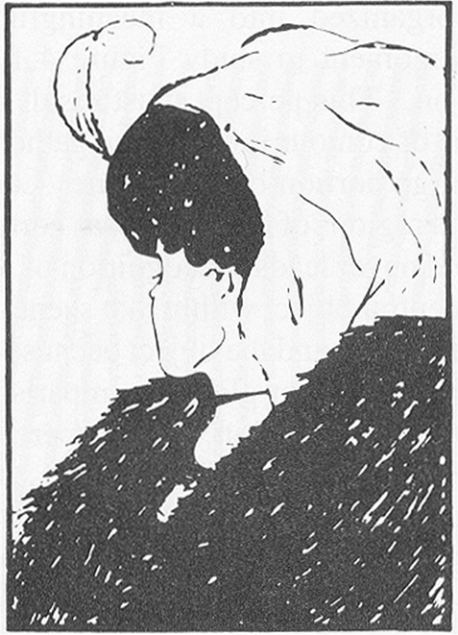
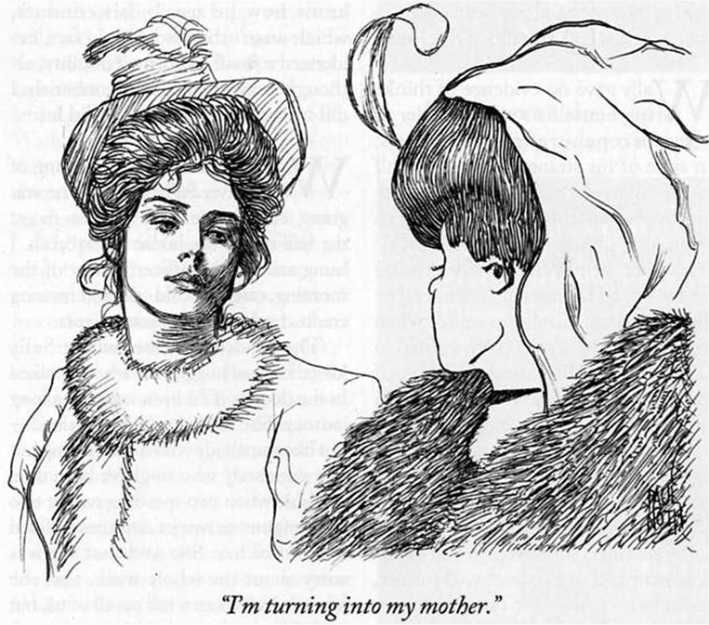
Tiến trình cảm nhận
Ví dụ cảm nhận thị giác theo ngữ cảnh
What do you see?

Slide 22
Cảm nhận
Phân đoạn (Chunk)
Các phần tử của cảm nhận và bộ nhớ được gọi là chunk
Khả năng hình thành chunk trong bộ nhớ làm việc phụ thuộc vào việc thông tin được trình diễn như thế nào.
DECIBMGMC hay DEC IBM GMC
6174591765 hay (617) 459-1765
Ảo giác quang học
Ponzo
Muller Lyer

Slide 23
Cảm nhận
Đọc
Tốc độ đọc của người trưởng thành là khoảng 250 từ/phút.
Văn bản dễ đọc:
Kích thước font: 9 đến 12 points
Chiều dài của dòng chữ: 58-132 mm
Quan tâm độ tương phản màu
Nghe
Giải tần số từ 20 Hz đến 15 kHz.
Phân biệt âm thanh ít chính xác hơn với tần số cao.
Trong thiết kế UI:
Thường sử dụng âm thanh để cảnh báo.
Sử dụng âm thanh để điều khiển

Slide 24
Bộ xử lý nhận thức
Bộ xử lý nhận thức có trách nhiệm thực hiện so sánh các kích thích ở đầu vào và lựa chọn đáp ứng.
Nhận thức là tiến trình phức tạp và phong phú.
Ba loại lập quyết định
Lập quyết định trên cơ sở kỹ năng
Lập quyết định trên cơ sở luật
Lập quyết định trên cơ sở tri thức

Slide 25
Ba loại lập quyết định
Lập quyết định trên cơ sở kỹ năng
Kỹ năng có được do học từ thực tế (walking, talking, pointing, reading, driving, typing...). Thời gian phản xạ theo luật Hick-Hyman sẽ là:
RT = c + d log₂N; c, d hằng số theo kinh nghiệm,
N - tổng số kích thích có xác xuất ngang nhau.
Lập quyết định trên cơ sở luật
“if X, then do Y”
Ví dụ: Người mới lái xe đến ngã tư sẽ suy nghĩ cần phải làm gì để dáp ứng với mỗi điều kiện có thể.
Lập quyết định trên cơ sở tri thức
Xử lý các vấn đề không biết trước hoặc không mong đợi
Ví dụ: Tại sao xe không nổ máy?

Slide 26
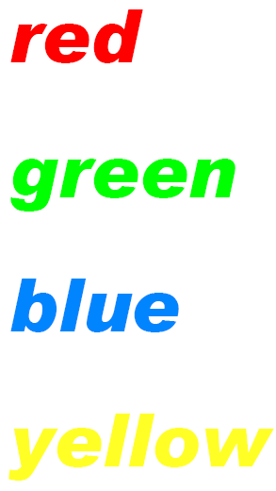
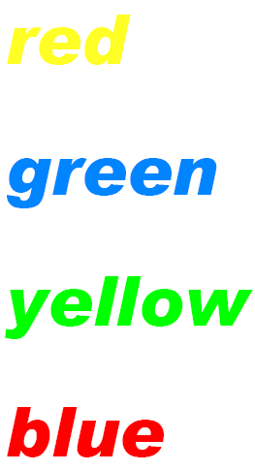
Sự chú ý
Hiện tượng giao thoa khi có nhiều kênh cảm giác đồng thời

Slide 27
Sự chú ý
Phân chia sự chú ý (đa nhiệm)
Có khả năng quản lý nhiều thứ vào cùng thời điểm: nhìn, nghe...
Khả năng chia sẻ sự chú ý đến đa nhiệm vụ, phụ thuộc vào cấu trúc nhiệm vụ và độ khó của nó.
Cấu trúc của các nhiệm vụ chia sẻ sự chú ý của người sử dụng
Các nhiệm vụ có tính chất khác nhau nhiều dễ chia sẻ sự chú ý hơn
Các nhiệm vụ có tính chất tương tự nhau dễ dẫn đến giao thoa
Ví dụ: Đọc hai văn bản đồng thời khó hơn nhiều vừa đọc vừa nghe
Độ khó của các nhiệm vụ ảnh hưởng đến sự phân chia chú ý
Ví dụ: Vừa lái xe vừa nói chuyện dễ hơn khi đi đường quen và không bị khuất tầm nhìn.
Khi gặp ùn tắc đường hay đường khó đi, lái xe phải chú ý điều khiển, nói sẽ chậm lại và thậm chí dừng nói.

Slide 28
Xử lý vận động
Bộ xử lý vận động hoạt động theo hai phương thức
Điều khiển vòng lặp mở (open-loop): Liên tiếp gửi yêu cầu hành động giống nhau đến cơ bắp. Không nhận phản hồi.
Thời gian chu kỳ là Tm, khoảng 70 ms
Điều khiển vòng lặp kín (closed-loop):
Hệ thống cảm nhận quan sát xem Bộ xử lý vận động làm gì.
Hệ thống nhận thức lập quyết định về điều chỉnh vận động như thế nào.
Hệ thống vận động đưa ra lệnh mới.
Thời gian chu kỳ tốt nhất sẽ là: Tp+Tc+Tm, khoảng 240 ms.
Thời gian phản ứng phụ thuộc vào loại kích thích:
Thị giác: 200 ns
Thính giác: 150 ns
Da: 700 ns

Slide 29
Xử lý vận động: Luật Fitts
Là mô hình vận động của con người, đặc tả tốc độ mà con người di chuyển bàn tay đến đối tượng đích có kích thước và khoảng cách nhất định.
Là luật cơ bản của hệ thống vận động-cảm nhận
Theo Shannon:
Mt = a + b log₂(2D/S+1)
Mt là thời gian dịch chuyển tay tới đích
a, b là hằng số theo kinh nghiệm
a – liên quan đến thời gian phản ứng để cánh tay
chuyển động
b – liên quan đến thời gian chu kỳ Tp+Tc+Tm
D là khoảng cách tới đích
S là kích thước đích
(ID)=log₂(2D/S+1) độ khó của
nhiệm vụ dịch chuyển.
D
S

Slide 30
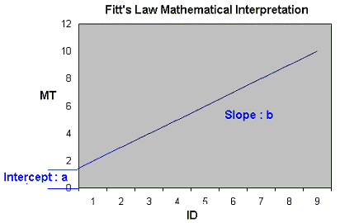
Xử lý vận động: Luật Fitts
Ứng dụng luật Fitts
Những cái được thực hiện thường xuyên thì gắn phím lớn hơn, cần đặt gần vị trí trung bình của con chạy chuột.
Đỉnh, đáy và cạnh màn hình cần được sử dụng làm đích.
Với GUI
Menu và Icon đủ lớn
Menu, Icon nào hay được sử dụng cần đặt gần điểm bắt đầu của người sử dụng nhất (thí dụ, đỉnh menu)

Slide 31
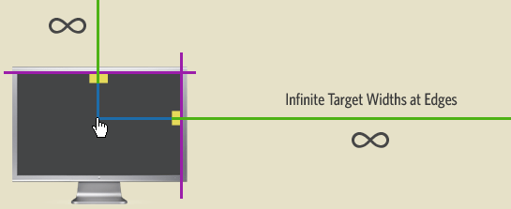
Xử lý vận động: Luật Fitts
Nguyên lý cạnh vô cùng (Infinite Edge)
Cạnh màn hình dừng chuyển động con chạy chuột, được xem như đích với kích thước vô hạn. Theo luật Fitts:
Khoảng cách D đến giữa đối tượng đích bằng 1/2S.
Vậy T=a+b log₂(2D/S+1) = a+b -> thời gian vận động là tối thiểu
Cạnh màn hình là tài nguyên quí giá

Slide 32
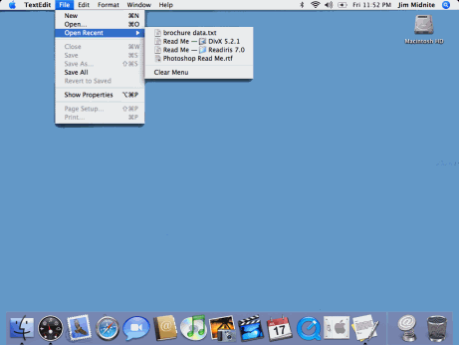

Xử lý vận động: Luật Fitts
Thanh thực đơn của MacIntosh đặt trên đỉnh màn hình, không gắn vào cửa sổ ứng dụng
Phía trên thanh thực đơn của Windows còn có thanh tiêu đề
Việc sử dụng thực đơn của MacIntosh nhanh hơn Windows ~5 lần.

Slide 33
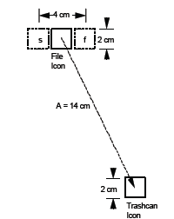
Xử lý vận động: Luật Fitts
Ba cách xóa tệp (Icon) trên Apple Macintosh (MacKenzie, 1991)
DRAG-SELECT: Di biểu tượng tệp vào thùng rác
MT = 135 + 249 log₂(14 / 2 + 1) = 135 + 249 × 3 = 882 ms
POINT-SELECT: Chọn Icon tệp sau đó chọn Icon thùng rác bằng thiết bị trỏ
MT = 230 + 166 log₂(14 / 2 + 1) = 230 + 166 × 3 = 728 ms
STROKE-THROUGH: Nhấn phím thiết bị trỏ để gạch ngang Icon tệp
MT = 135 + 249 log₂(4 / 2 + 1) = 135 + 249 × 1.58 = 528 ms

Slide 34
Power Law of Practice
Đề xuất bởi Newell & Rosenbloom (1981)
Đặc trưng quan trọng của hệ thống perceptual-cognitive-motor là thời gian cần thiết để thực hiện nhiệm vụ giảm theo kinh nghiệm.
Thời gian thực hiện nhiệm vụ giảm theo luật số mũ:
T_{n} - là thời gian thực hiện nhiệm vụ vào thời điểm thứ n,
n - tổng số phép thử
với α = [0.2, 0.6]
Luật số mũ mô tả đường cong tuyến tính trong hệ trục tọa độ log-log của thời gian thực hiện nhiệm vụ và tổng số phép thử.

Slide 35
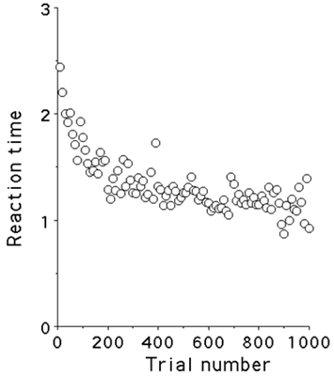
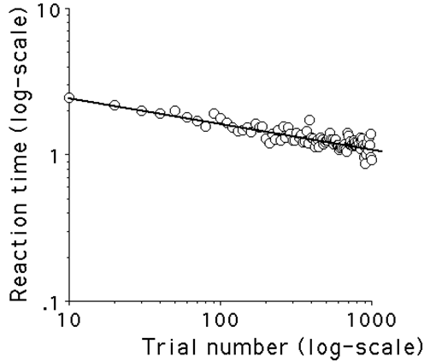
Power Law of Practice
Thực tế, luật số mũ cho thấy thời gian thực hiện nhiệm vụ giảm nhanh theo kinh nghiệm có được, nhưng sau đó mức độ hiệu năng sẽ tăng chậm.

Slide 36
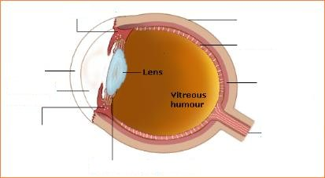
6. Hệ thống thị giác
Mống mắt (iris)
Màng cứng
(sclerotic)
Võng mạc
(retina)
Giác mạc
(cornea)
Thủy tinh
thể (Lens)
Thể dịch nước
(aqueous
humour)
Màng trạch
(choroid)
Dịch thủy tinh
(Vitreous humour)
Cơ mi
(ciliary muscle)
Thần kinh
thị giác
(optic nerve)
Dây treo (suspensory ligament)

Slide 37
Hệ thống thị giác
Võng mạc trong mắt chứa các tế bào nhậy cảm với ánh sáng, gồm hai loại
Tế bào hình que (rod)
Tế bào hình nón (cone)
Tế bào hình que
Hoạt động trong điều kiện ánh sáng yếu (ví dụ buổi tối)
Không cung cấp khả năng thị giác màu.
Có đóng góp chút ít vào thị giác ban ngày.
Tế bào hình nón
Chỉ đáp ứng khi có ánh sáng mạnh hơn
Có ba loại: S(hort), M(edium), L(arge) tương ứng với cảm biến
B (430 nm), G (560 nm), R (610 nm).

Slide 38
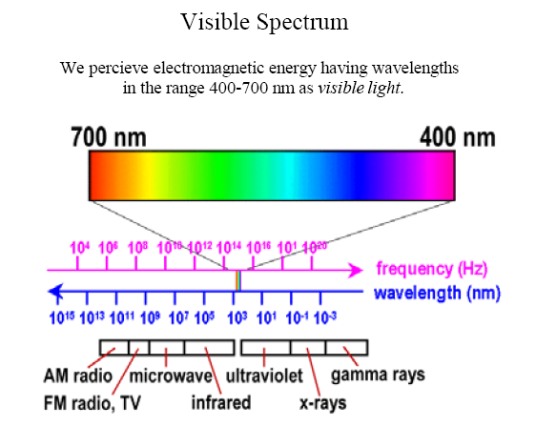
Phổ sóng điện từ
Ánh sáng mà con người nhận biết (hay màu khác nhau) là dải tần hẹp trong quang phổ điện từ
Notes:
Nm: nanometer
Infrared: tia hồng ngoại
Ultraviolet: tia cực tím
Tia gamma ký hiệu là γ, là một loại bức xạ điện từ hay quang tử có tần số cực cao

Slide 39
Hệ thống thị giác
Tín hiệu nhận được từ Photoreceptor
Các tế bào Rod và Cone không gửi tín hiệu trực tiếp vào vỏ não
Các tín hiệu được tổ hợp thành 3 kênh
Kênh độ chói (brightness): Phát sinh từ M+L+Rods; hoạt động vào buổi tối.
Độ chênh lệch màu Red-Green: L(Red)-M(Green)
Độ chênh lệch màu Blue-Yellow: Tổng trọng số của S, M, L
Các kênh chênh lệch màu dẫn tới kết luận
Các màu red và green là các màu tương phản tốt
Tương tự, black/white và blue/yellow cũng có độ tương phản tốt.
…
Notes:
Photoreceptor: Tế bào nhận kích thích ánh sáng, cơ quan nhận kích thích ánh sáng
Rod: hình que
Cone: nón

Slide 40
Hệ thống thị giác
Mù màu
Sự mù màu red-green: Các tế bào L, M không hoạt động tốt
8% với nam, 0.4% với nữ
Khuyến cáo thiết kế UI:
Không quá phụ thuộc vào phân biệt màu, đặc biệt red-green.
Sử dụng các dấu hiệu khác như độ chói, vị trí, hình dạng...
Ví dụ:
Tín hiệu đèn giao thông red-green đối với người mù mầu
Sử dụng dấu hiệu không gian: Đèn đỏ đặt trên đèn xanh hoặc đèn đỏ ở bên phải đèn xanh
Microsoft Office với người mù màu
Sử dụng gạch chân màu Red đối với lỗi chính tả, gạch chân màu Green đối với lỗi cú pháp (!).

Slide 41
Hệ thống thị giác
Màu khác biệt
Các màu có bước sóng khác xa nhau sẽ có góc khúc xạ khác xa nhau. Do vậy, mắt cần có sự tập trung khác nhau trên các đặc trưng của các màu này, dẫn tới nhìn thấy mờ, khó đọc.
Ví dụ:
Màu Red và Blue trên phổ màu
Chỉ dẫn thiết kế: Không sử dụng chữ màu Red trên nền Blue
Màu Blue
Thủy tinh thể và dịch nước bị vàng theo tuổi: Blue có sóng ngắn (~400 nm) nên bị lọc -> Không sử dụng text Blue trên nền tối.

Slide 42
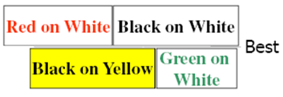


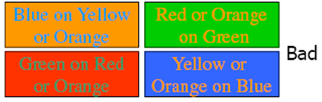
Ví dụ phối màu
Giới thiệu Presentations-tips

Slide 43
Ví dụ về sử dụng màu sắc trong UI
Màu xanh (blue) là một trong những màu sắc quan trọng nhất trong thiết kế giao diện người dùng và là một trong những màu sắc được lựa chọn nhiều nhất.
Các ứng dụng sử dụng:
các icon trên ứng dụng trên điện thoại đa số chúng là màu xanh: như Facebook, Twitter, Shazam, Safari, v.v ...

Slide 44
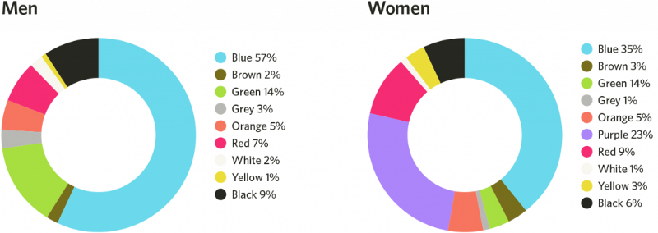
Ví dụ về sử dụng màu sắc trong UI
Vậy tại sao lại chọn màu xanh?
Khảo sát cho thấy phần lớn mọi người cho rằng màu xanh là màu ưa thích của họ.
Sở thích màu sắc là một khía cạnh quan trọng của trong những trải nghiệm về mặt thị giác

Slide 45
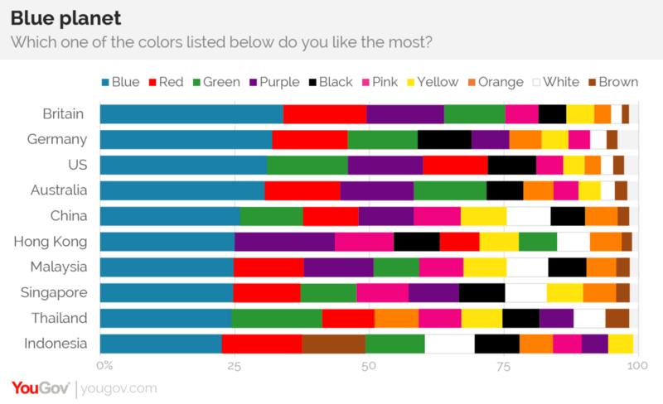
Những người ở những nơi khác nhau cũng có những sở thích về màu sắc khác nhau

Slide 46
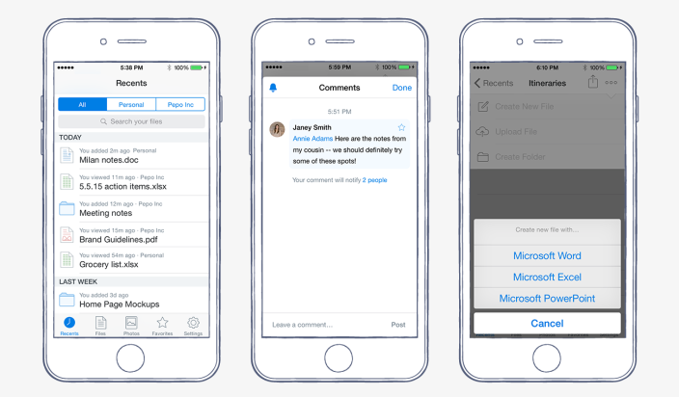
Nó gắn liền với thiên nhiên. Màu xanh liên quan chặt chẽ với sự trong lành và tươi mát như nước sạch, bầu trời, ...
Nó là một màu phổ biến được các nhà thiết kế UI lựa chọn. Từ quan điểm của các nhà thiết kế UI thì màu xanh là một màu sắc vô cùng hữu dụng.

Slide 47
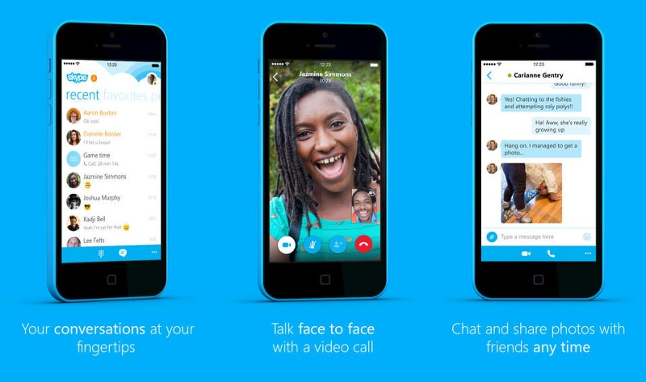
Nó mang đến một cảm giác đổi mới. Thông thường, các công ty sử dụng màu xanh vì nó liên quan đến công nghệ và sự đổi mới.

Slide 48

Nó làm cho mọi người cảm thấy an toàn. Màu xanh là màu phổ biến trong các trang web và ứng dụng trong ngành du lịch. Nó đại diện cho sự an toàn, chắc chắn – điều mà các công ty du lịch rất quan tâm.

Slide 49

Làm cho sản phẩm có vẻ đáng tin cậy. Thường thì nhà thiết kế sử dụng màu xanh để cố gắng thuyết phục người dùng rằng đây là sản phẩm tốt. Mục đích của việc thêm màu xanh, trong trường hợp này, là thuyết phục người sử dụng về độ tin cậy của nó. Các nhãn hiệu công nghệ như Dell, IBM, Intel, AT & T và PayPal tận dụng thông điệp đáng tin cậy của màu xanh; họ tạo ra những sản phẩm mà mọi người tin cậy và sử dụng hàng ngày.

Slide 50
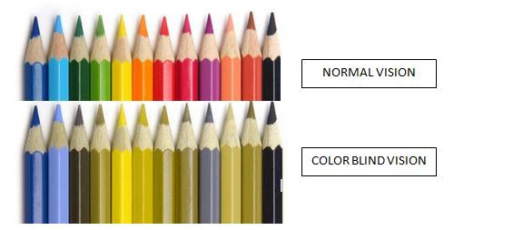
Hỗ trợ rất tốt cho người bị bệnh mù màu. Các dạng phổ biến nhất của bệnh mù màu (Protanopia và Deuteranopia) đều có thể nhìn thấy màu xanh. Điều này không chắc chắn khi bạn sử dụng các màu sắc khác như màu xanh lá cây hoặc màu đỏ.
Người bị mù màu nhìn thấy màu sắc như thế nào?
Notes:
Màu xanh cũng là màu chủ đạo của Facebook, bởi vì Mark Zuckerberg cũng bị mù màu. Anh thường nói rằng, "màu xanh là màu giàu nhất đối với tôi - tôi có thể nhìn thấy tất cả các màu xanh."

Slide 51
7. Tổng kết bài
Tiến trình xử lý thông tin của con người
Các mô hình xử lý thông tin của con người.
Phân tích các thành phần của mô hình tác động đến thiết kế UI có tính sử dụng
Hệ thống thị giác
Sử dụng màu trong GUI.

Slide 52
Tam giác ma thuật của Amazon
Tất cả các menu đều cần một ít delay để thay đổi nội dung của submenu. Bạn có thể nhìn ví dụ dưới đây

Slide 53
Nhưng sao Amazon với menu Shop by Department. Tốc độ hiển thị nội dung của menu là tức thì so với di chuyển thời gian thực của con trỏ

Slide 54
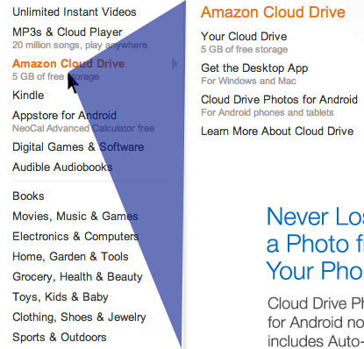
Vậy là Amazon đã làm thế nào để vẫn đem lại UX hoàn hảo trong khi không có một tí delay nào
Ở mọi thời điểm, Amazon vẽ ra 1 tam giác với 1 đỉnh là vị trí con trỏ hiện tại và 2 đỉnh còn lại là đỉnh và đáy của submenu.
Vị trí tiếp theo của con trỏ được kiểm tra xem có nằm trong tam giác này hay không
Nếu con trỏ vẫn nằm trong hình tam giác, thì Amazon "phán đoán" là user đang dịch chuột về submenu và giữ nguyên nội dung.
Nếu con trỏ đi ra ngoài thì xét lại vị trí để tìm submenu cũ hay mới.

Slide 55
Thank You!

